Slide 1
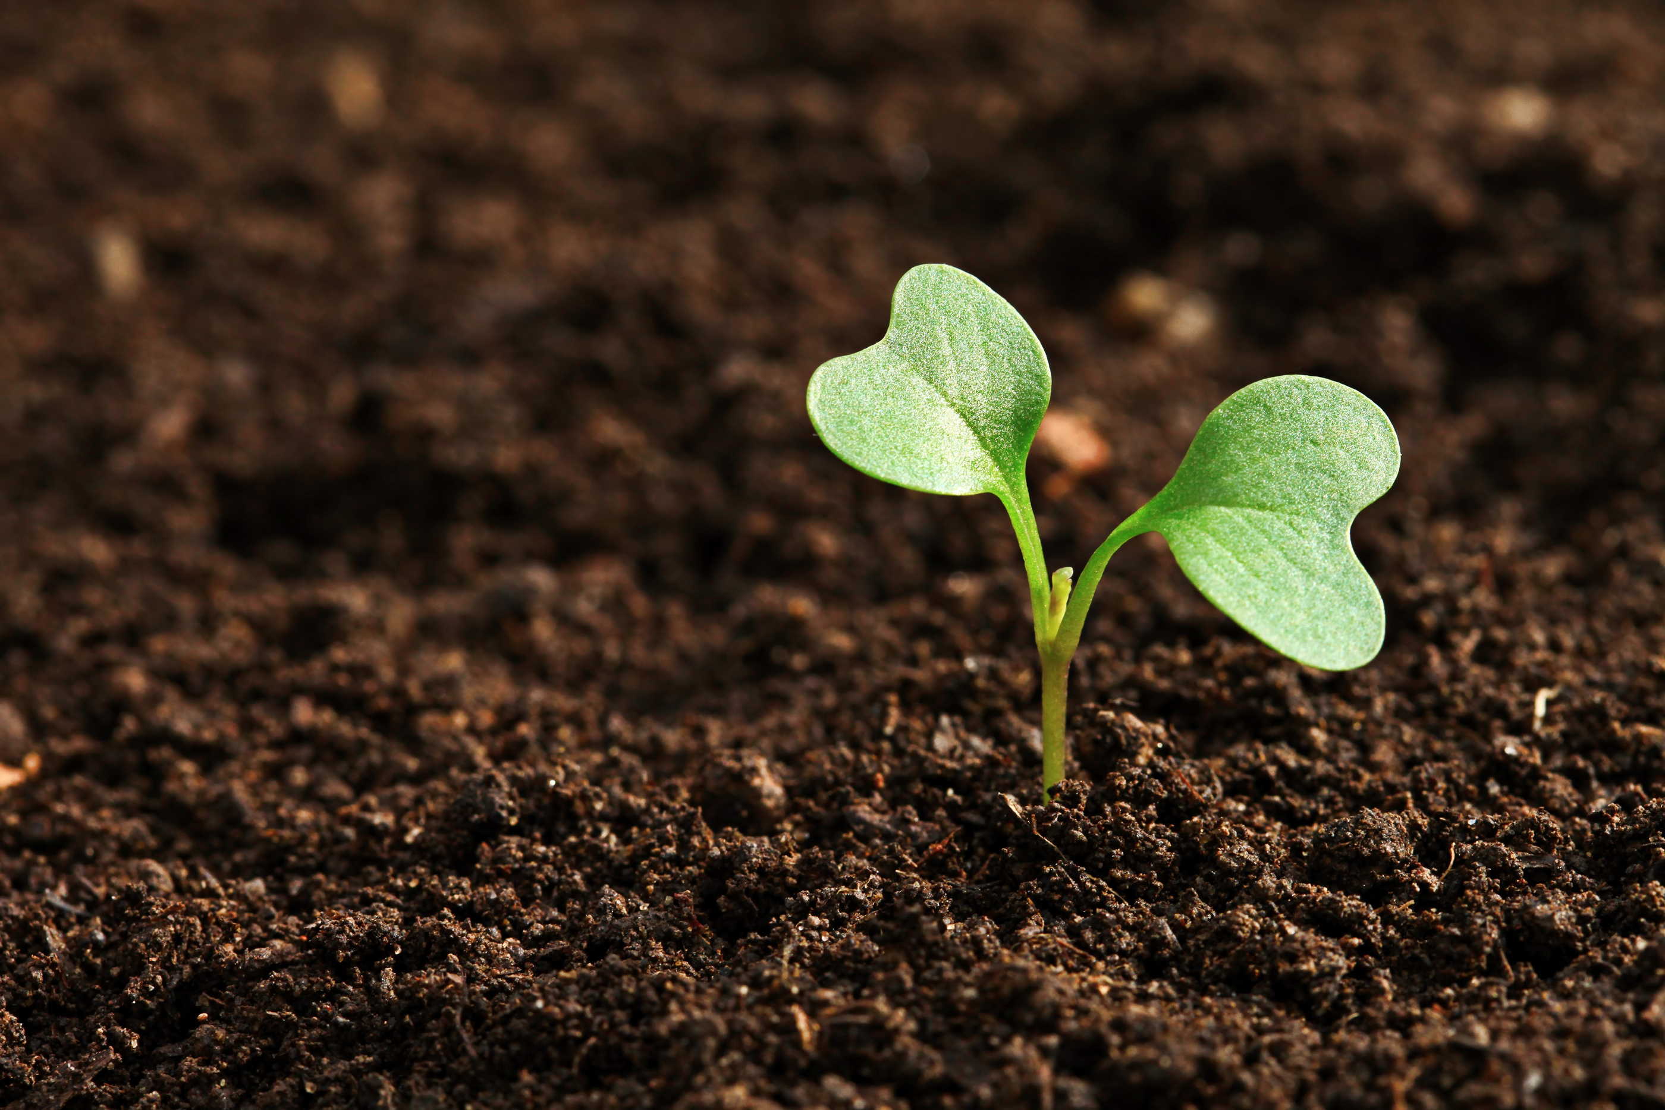
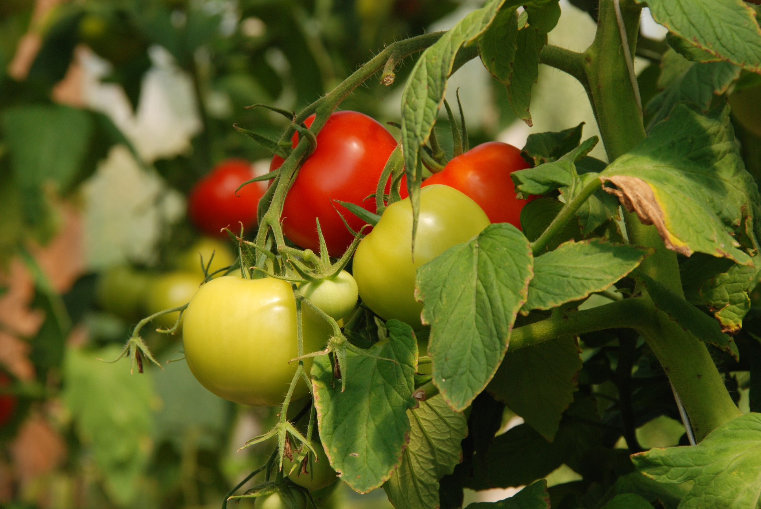
ӨСІМДІК
БӨЛІМДЕРІ

Slide 2
МАҚСАТТАРЫ
1
2
3
Өсімдіктің бөліктерін ата?
Өсімдіктің әрбір мүшесінің қызметін сипаттаңыз.
  Өсімдіктің әрбір мүшесінің маңыздылығын түсіндіру.

Slide 3
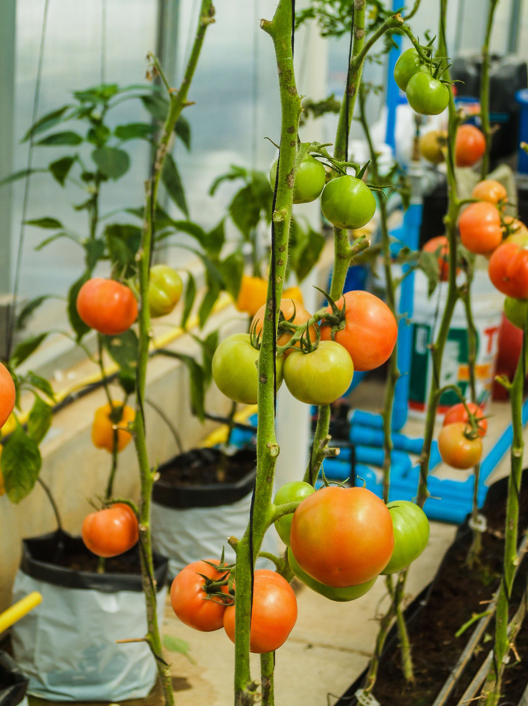
ҚАНДАЙ
ӨСІМДІКТЕР?
  Өсімдіктер - фотосинтез арқылы өз қорегін өндіруге қабілетті тірі организмдер. Олар әртүрлі пішіндер, өлшемдер және түстермен келеді. Олардың аман қалуына және өркендеуіне көмектесетін арнайы бөліктері бар.

Slide 4
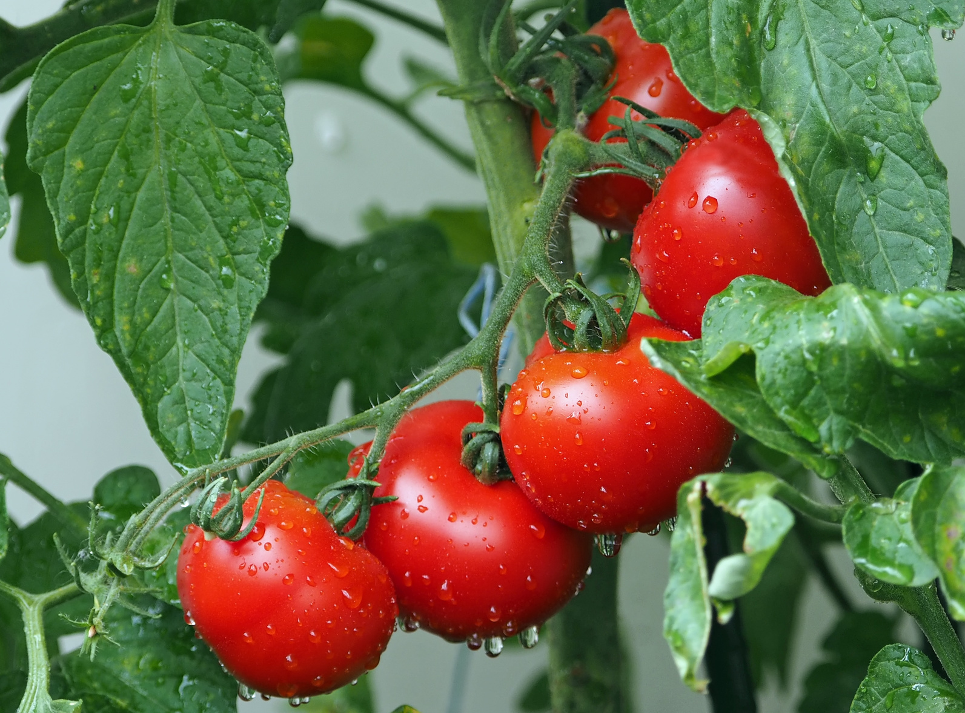
Өсімдік қандай бөліктерден тұрады?

Slide 5
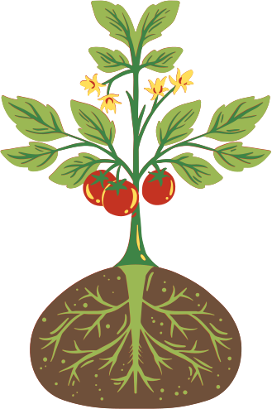

гүл
жапырақ
жемісі
сабақ
тұқымы
тамыр

Slide 6
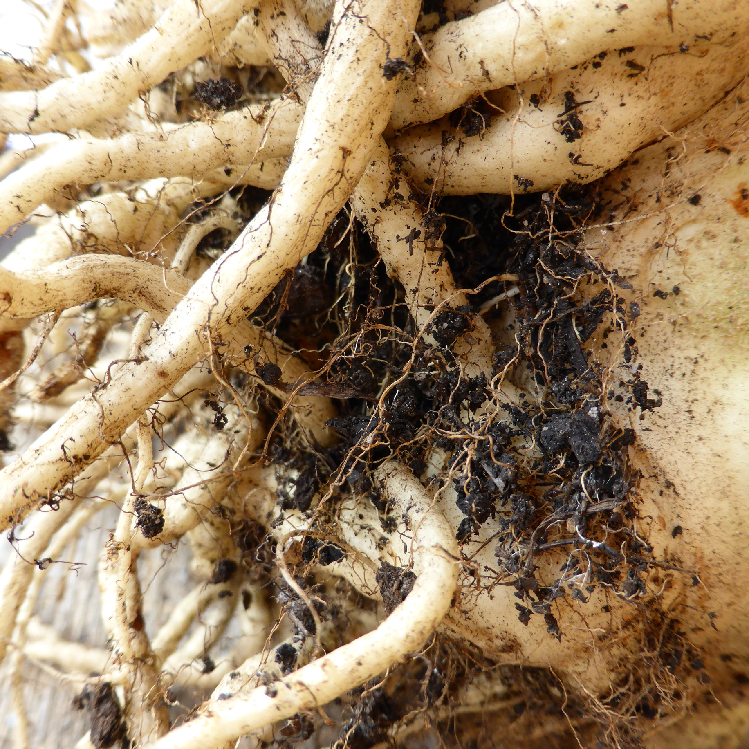
ТАМЫРЛАР
  Тамырлар көбінесе топырақ бетінің астында кездеседі. Олар жерден су мен қоректік заттарды сіңіреді. Олар сондай-ақ зауытты орнында бекітеді. Кейбір тамырлар өсімдіктің өсуі үшін тамақ пен қоректік заттарды сақтайды.

Slide 7
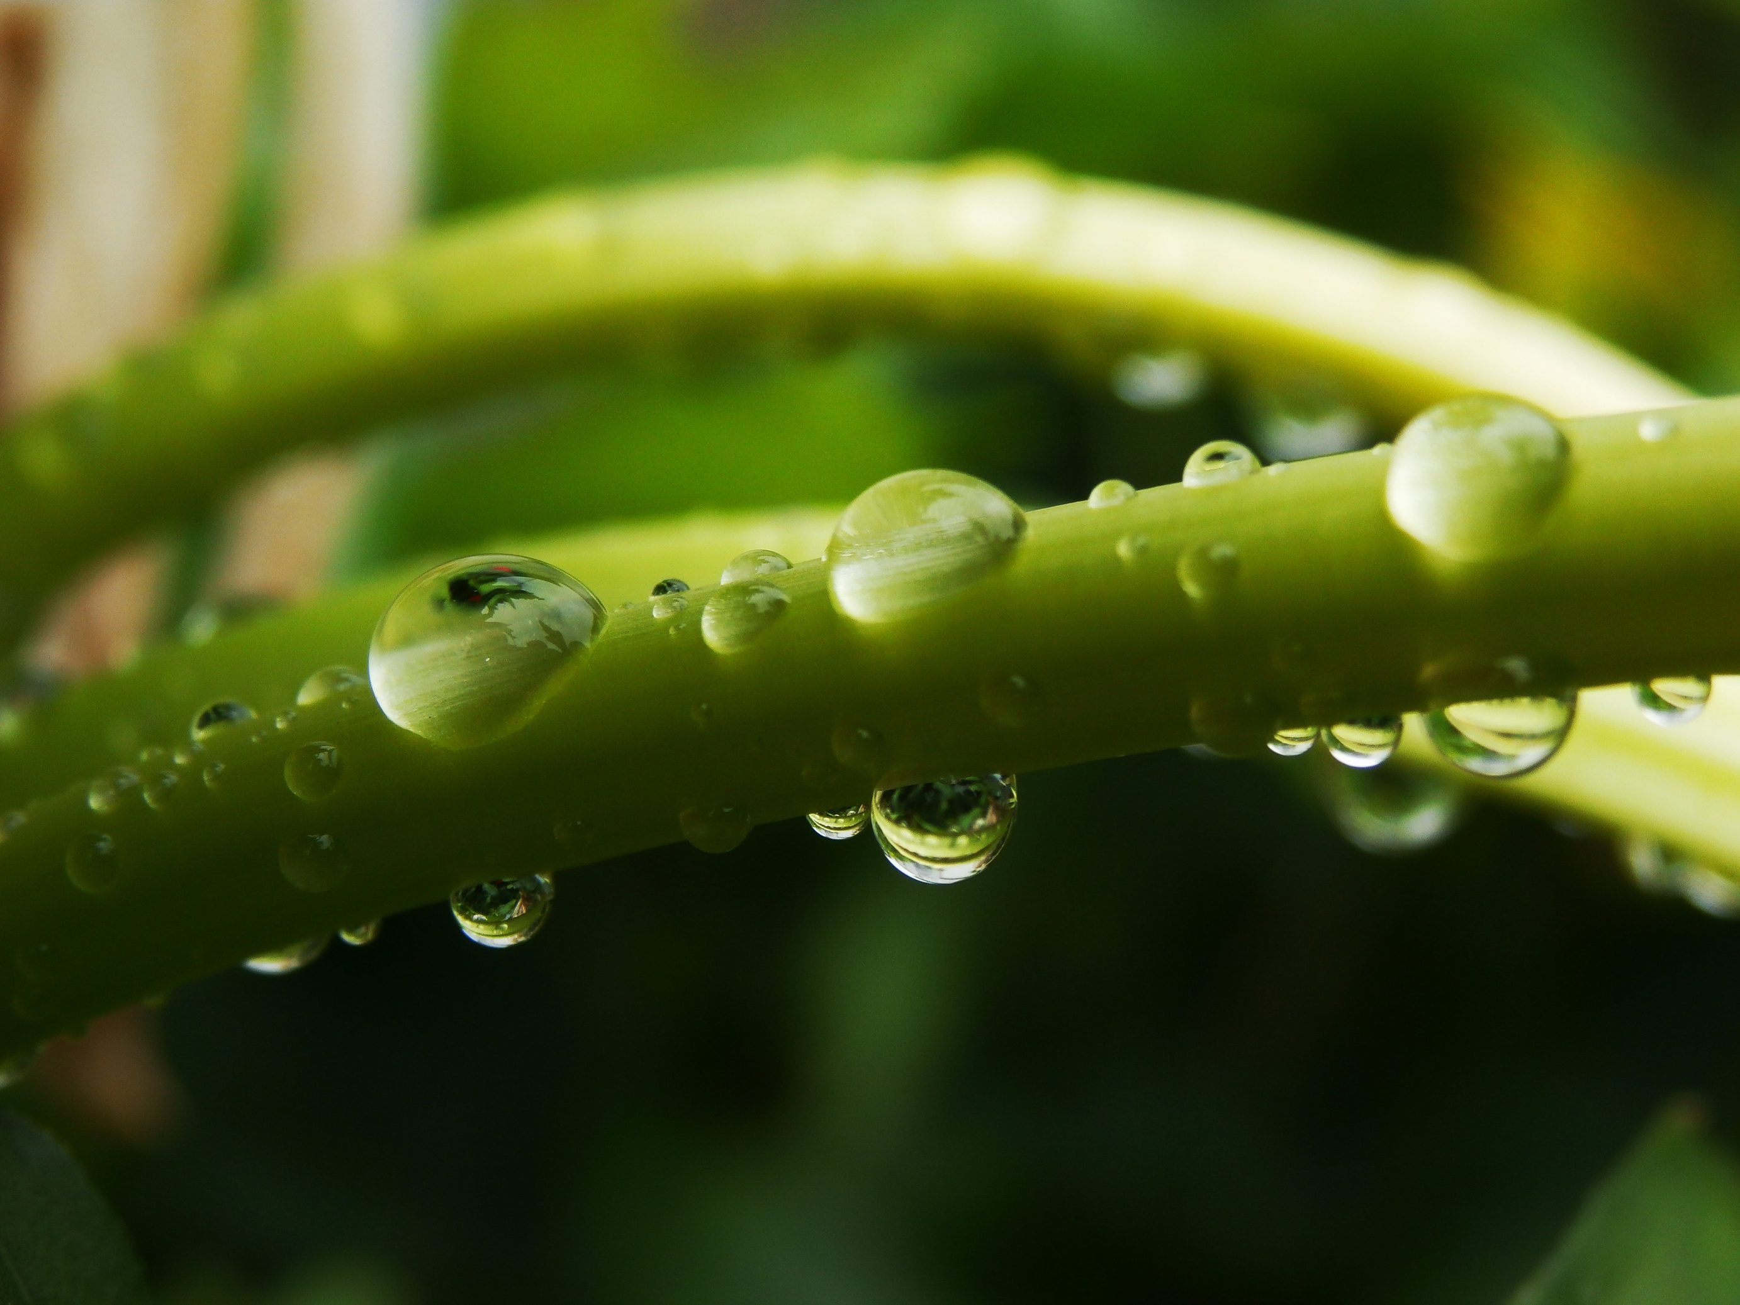
STEMS
  Stems are found above the ground. They provide support to the plant by holding up leaves, flowers, buds, and fruits. They also transport water, nutrients, and minerals to different parts of the plant.

Slide 8
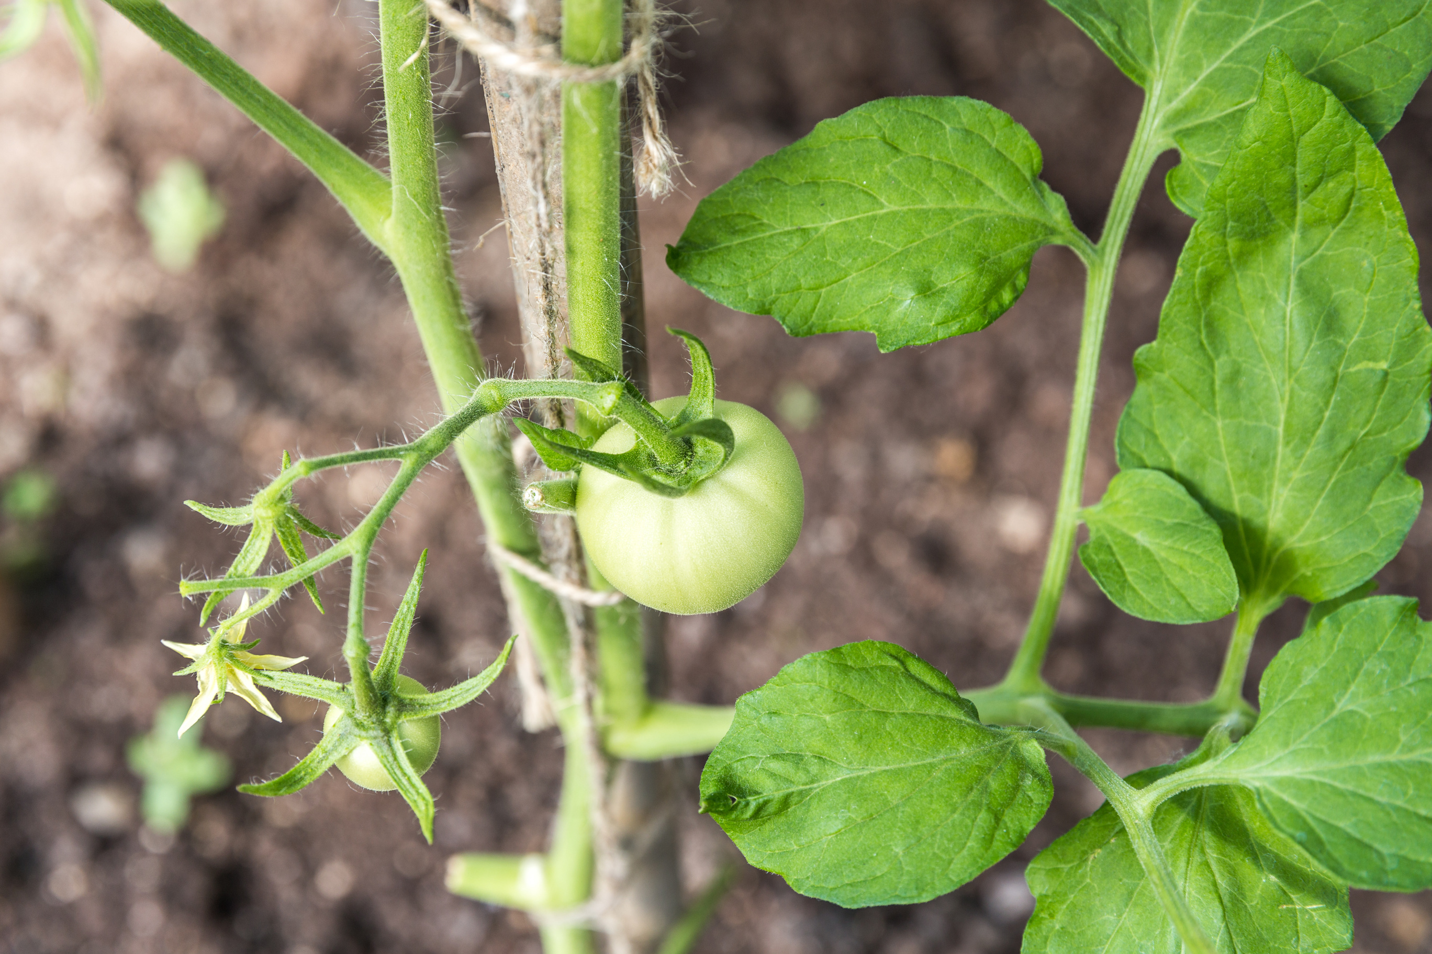
LEAVES
  Leaves are flat and thin structures attached to the stem of a plant. They produce food for the plant through the process of photosynthesis. They also help regulate the exchange of gases with the surroundings.

Slide 9
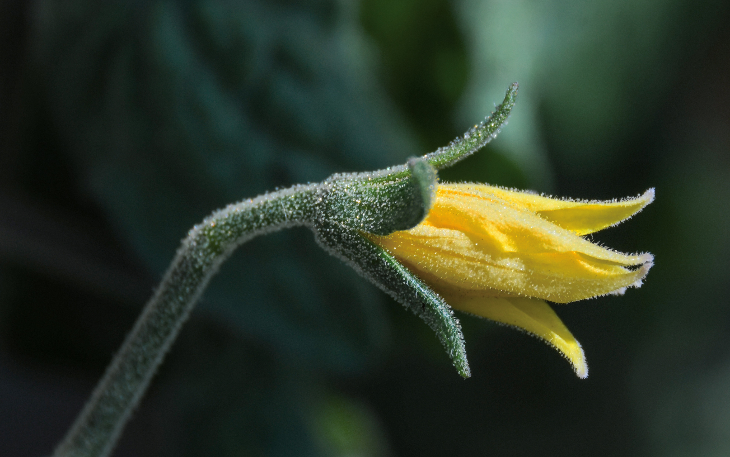
FLOWERS
  Flowers are characterized by their colorful petals and sweet fragrance. They attract pollinators like insects and birds that help in the transfer of pollen from one flower to another. This transfer of pollen leads to seed production.

Slide 10
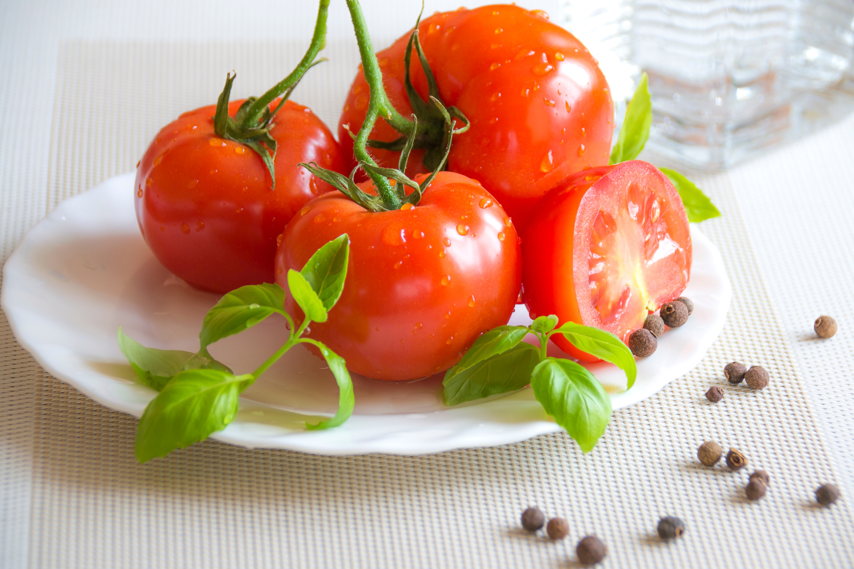
FRUITS
  Fruits are the parts of the plant that contain seeds. They protect and dispense seeds. They also provide food for animals. They are typically sweet or tart in taste and can be eaten raw or cooked.

Slide 11
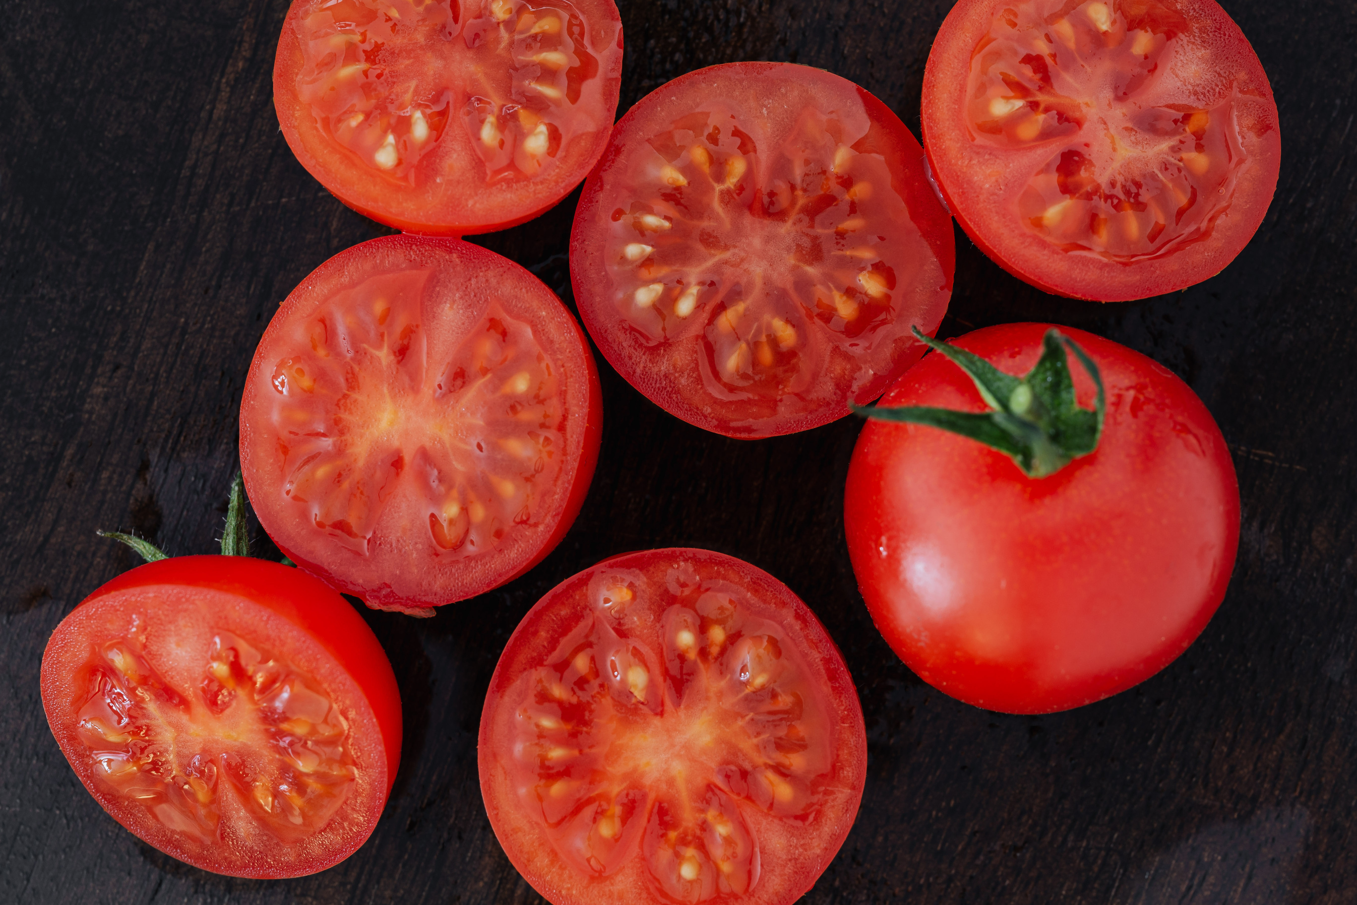
SEEDS
  Seeds are typically small, often protected by a seed coat, and contain a tiny, undeveloped plant embryo along with a supply of stored food. The embryo, seed coat, and stored food are all necessary for a new plant to grow and develop.

Slide 12

Plants are amazing because they provide us with oxygen to breathe, food to eat, and materials for clothing and shelter. They also make our environment beautiful.
  Let's appreciate and take care of plants because they are an essential part of our lives and our planet.

Slide 13
CHECK FOR UNDERSTANDING
1
2
3
  What are the different parts of a plant?
What are the functions of each part?
  Why is it important to care for plants?

Slide 14
THANK YOU!

